Slide 1
پروتکل HART
ارائه‌دهنده: امیرحسین میرداریان 401106606
درس: مدارهای واسط
استاد درس: استاد فصحتی

Slide 2
اهداف اصلی ارائه
معرفی پروتکل HART
چرایی توسعه
کاربردهای اصلی
ویژگی‌های پروتکل

Slide 3
معرفی پروتکل HART
یک پروتکل ارتباطی صنعتی است.
استفاده برای ارتباط با ابزار دقیق هوشمند
استفاده ترکیبی از سیگنال‌های آنالوگ و دیجیتال را برای ارسال و دریافت داده‌ها
امکان نظارت و پیکربندی تجهیزات را از راه دور

Slide 4
چرایی توسعه پروتکل HART
۱. نیاز به ارتباط دیجیتال در کنار سیگنال‌های آنالوگ
۲. سازگاری با تجهیزات قدیمی
۳. قابلیت ارتباط دوطرفه و تشخیص خطا
۴. کاهش هزینه‌های تعمیر و نگهداری

Slide 5
کاربردهای اصلی پروتکل HART
اندازه‌گیری و کنترل فرآیندها
کالیبراسیون و تنظیم تجهیزات
تشخیص و عیب‌یابی پیشرفته
یکپارچه‌سازی با سیستم‌های SCADA و DCS
افزایش بهره‌وری و کاهش زمان توقف سیستم‌ها

Slide 6
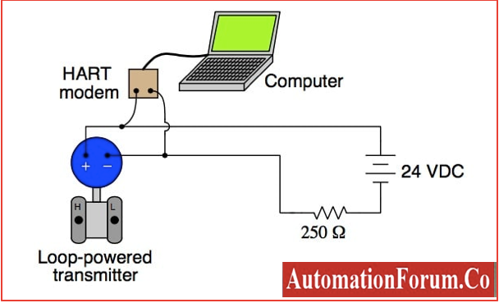
مدار لایه فیزیکی پروتکل HART
اتصال سری منبع جریان با یک مقاومت ۲۵۰ اهمی و دستگاه اندازه‌گیری (مانند ترانسمیتر)
استفاده از مدولاسیون FSK و سوار شدن سیگنال دیجیتالبر روی سیگنال آنالوگ

Slide 7
ارتباط در پروتکلHART : سریال یا موازی؟
یک پروتکل سریال است
استفاده از روش FSK (Frequency Shift Keying) برای ارسال داده‌های دیجیتال روی سیگنال آنالوگ

Slide 8
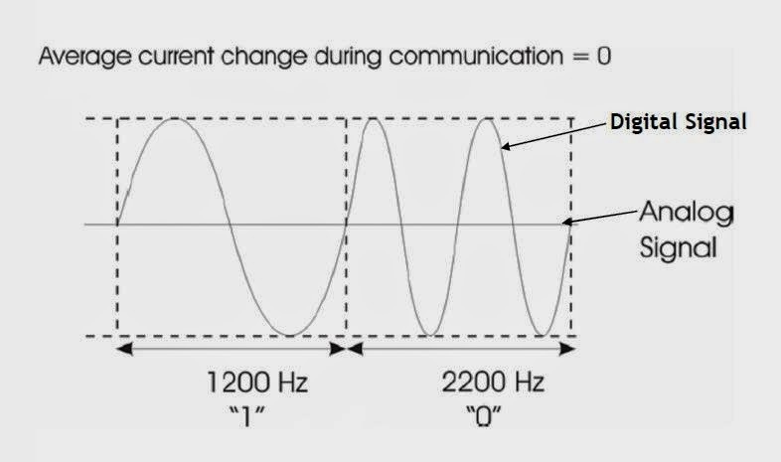
نوع انکودینگ پروتکل HART
داده‌های دیجیتال با دو فرکانس متفاوت کدگذاری می‌شوند:
✅ ۱۲۰۰ هرتز → نمایش بیت ‘۱’ ✅ ۲۲۰۰ هرتز → نمایش بیت '۰’

Slide 9
روش انتقال: همزمان یا ناهمزمان؟
روش انتقال ناهمزمان (Asynchronous Transmission)
ارسال داده‌ها در فریم‌های مجزا
بیت شروع و توقف در هر فریم
عدم نیاز به هماهنگی (Clock Signal) بین فرستنده و گیرنده

Slide 10
روش اتصال در پروتکل HART
روش اتصال نقطه‌به‌نقطه (Point-to-Point)
رایج‌ترین روش اتصال
اتصال مستقیم هر دستگاه به یک کنترلر
امکان اتصال دو دستگاه (یک کنترلر و یک دستگاه)
روش اتصال چندقطبی (Multidrop)
اتصال چندین دستگاه HART به یک خط ارتباطی مشترک
همه دستگاه‌ها به طور موازی روی دو سیم مشترک قرار می‌گیرند.
حداکثر ۱۵ دستگاه را می‌توان به یک خط متصل کرد.

Slide 11
تشخیص و تصحیح خطا
دارای تشخیص خطا
فاقد مکانیزم پیچیده برای تصحیح خطا
استفاده از ارسال دوباره داده

Slide 12
روش‌های تشخیص خطا در HART
1. استفاده از Checksum (بررسی مجموع)
گیرنده پس از دریافت پیام، مقدار Checksum را محاسبه و بررسی می‌کند که آیا مطابق مقدار دریافتی است یا نه.
اگر مقدار محاسبه‌شده با مقدار دریافت‌شده مطابقت نداشته باشد، پیام دارای خطا است و باید دوباره ارسال شود.
2. بررسی فریم و تاییدیه پیام (Message Acknowledgment)
پس از دریافت هر پیام، گیرنده یک پیام تأییدیه (ACK) یا خطا (NAK) به فرستنده ارسال می‌کند.

Slide 13
فرمت پیام در پروتکل HART
۱ . فرمت پیام درخواست (Request Message - Master to Slave)
---------------------------------------------------
| Preamble | Start | Address | Command | Byte Count | Data | Checksum |
---------------------------------------------------

Slide 14
فرمت پیام در پروتکل HART
2 . فرمت پیام پاسخ (Response Message - Slave to Master)
-----------------------------------------------------
| Preamble | Start | Address | Status | Byte Count | Data | Checksum |
-----------------------------------------------------

Slide 15
فرمت پیام در پروتکل HART
3. فرمت پیام تأیید یا خطا (ACK/NAK Message)
-----------------------------------------------------
| Preamble | Start | Address | Status | Byte Count | Error Code | Checksum |
-----------------------------------------------------

Slide 16
پایان
تشکر از همراهی و توجه شما

